Slide 1
Görüntü İşleme Yöntemleri Kullanılarak Kiraz Meyvesinin Sınıflandırılması
Hazırlayan: Fatma Pınar Hayırlı
Ders Öğretmeni: Kazım Hanbay

Slide 2
Sunumun Konusu
Hazırladığım sunumda sizlere görüntü işleme teknikleri kullanılarak kirazın boyutlara göre sınıflandırılması işlemini anlatmayı ve görüntü işlemenin ülkemize gıda sektöründe sağladığı faydalardan bahsetmeyi amaçlıyorum.
Bu uygulamada Matlab 2013R programı kullanarak kirazın küçük, orta ve büyük olarak gruplara ayrılmasını sağlayacağız. Bu programın en avantajlı yanı meyveler üst üste gelse bile resimlerinin ayrı ayrı kaydedilmesi ve hata payının sıfır olması.

Slide 3
Türkiye'de gıda sektöründe artık teknoloji devrine geçiliyor
Türkiye’ de yiyecek fabrikalarında önceden yapılan kontrollerin çoğu insan gücüyle yapıldığı için denetlemelerde hata payı çok daha fazlaydı. Görüntü işleme tekniklerinin hem zaman hem de maliyet açısından daha faydalı olması bu sektörde kullanımının yaygınlaşmasını sağladı.
Buna verebileceğim en iyi örneklerden biri geçen hafta okuduğumuz makale olan ekmeklerin kalitesini arttırmak için ekmek doku analiz programının kullanılmasıydı.

Slide 4
Kiraz
Şimdi sizlere kısaca kiraz meyvesinden bahsedeceğim. Kiraz, gülgiller familyasına ait bir meyvedir. Kiraz üretiminin en çok yapıldığı ülkelerin başında 500 bin ton üretimle Türkiye gelmektedir. Bu verilere baktığımızda dünyadaki kiraz üretiminin %20’ sinin Türkiye’ de gerçekleştiğini söyleyebiliriz.
Şimdi yapacağımız işlemin sebebini açıklıyayım. Günümüzde teknoloji ilerledikçe nesnelerin otomatik olarak sınıflandırılması önemli bir hale gelmiştir fakat insan gücü teknolojiye kıyasla daha yüksek hata payına sahip olduğu için bu tür işlemlerde teknolojiye geçiş yapılıyor.

Slide 5
Görüntü İşleme
Görüntü işleme kısaca kamera, tarayıcı vb. diğer cihazlar ile bilgisayar ortamına aktarılan görüntülerin belirli programlar aracılığı ile analiz edilmesidir.
Görüntü, gölge, ışık ve çevresel faktörlerden oluşan tümleşik bir ifadedir. Bu tümleşik görüntülerdeki katmanları doğru ve kayıpsız şekilde analiz edebilmek için çeşitli filtre ve ışık kaynaklarına ihtiyaç duyarız. Bu görüntü işleme donanımlarında kullanılan bu ışık kaynaklarından bazıları; UR, NIR, IR gibi infarred (kızılötesi) ve ultraviole ışınlardır.

Slide 6
Görüntü işleme yönteminin uygulamada kullanımı ise şu şekilde oluyor; öncelikle görüntünün arka planı siyah bir zemin haline getirilerek kirazın arka planı temizleniyor. Daha sonda elde edilen görüntü çeşitli filtreleme işlemlerine tabi tutuluyor ve belirli algoritmalar ile kirazların sınır alanları belirleniyor. Sınırları belirlenen kirazlara ait boyut bilgisi hesaplanarak boyutsal sınıflandırma işlemi yapılıyor.

Slide 7
Uygulama Aşamaları
Resmin alınması
Resmin siyah-beyaz piksellere dönüştürülmesi
Belirli pikselin altında olan nesnelerin kaldırılması
Kirazların beyaza dönüştürülerek arka plandan ayırt edilmesi
Eşikleme yöntemi ile resmin sınırlarının belirlenmesi
Kirazların büyüklüklerinin hesaplanması
Kirazların sınıflarının belirlenmesi

Slide 8
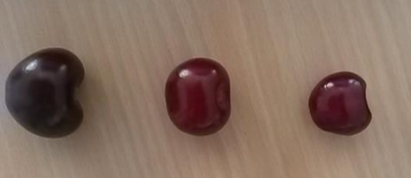
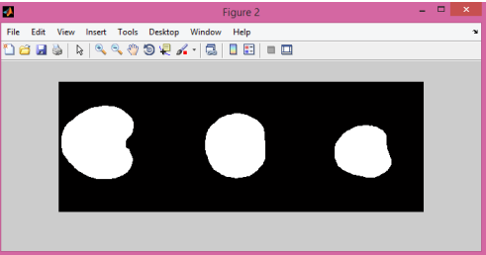
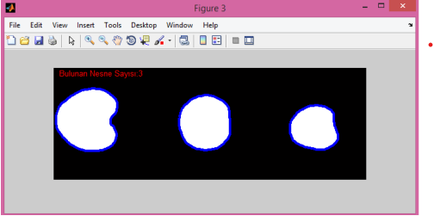
İlk aşamada resim çekiliyor ve sisteme kaydediliyor. (Şekil1)
Daha sonra resim siyah-beyaz piksellere dönüştürülüyor bu işlem iki adımda gerçekleştiriliyor ilk başta resmin arka planı beyaza kirazlar ise siyaha dönüştürülüyor.
Bu işlemden sonra binary moddaki görüntü Matlab Bwboundaries komutu ile ters çevriliyor ve arka plan siyah kirazlar beyaz olarak gösteriliyor.(Şekil2)
Daha sonra program tarafından tespit edilen kirazların sınırları eşikleme yöntemi kullanılarak mavi renk ile belirlenmiş ve resimde bulunan nesne sayısı ekrana yansıtılmıştır.(Şekil3)
Şekil1: İşlenmemiş resim
Şekil2: Siyah-beyaz piksellere dönüştürülmesi
Şekil3: Sınırlarının belirlenmesi

Slide 9
SONUÇ
Yapılan çalışmada, ülkemizde yaygın olarak yetiştirilen ve en önemli ihracat ürünlerinden birisi olan kiraz meyvesinin klasik sınıflandırma yöntemleri yerine görüntü işleme teknikleri ile sınıflandırılması sağlanmıştır. Bu sayede önemli ihracat ürünlerinden biri olan kiraz meyvesinin uluslararası standartlara uygun olarak tasnif edilmesi sağlanacak ve ülke ekonomisine katkısı daha da arttırılacaktır.
Bu uygulama sayesinde farklı meyvelere ait boyut bilgileri sistem tarafından sınıflandırılarak kalite ve pazarlama için önemli bir etken olan sınıflandırma işlemi gerçekleştirilmiş oluyor.

